Slide 1
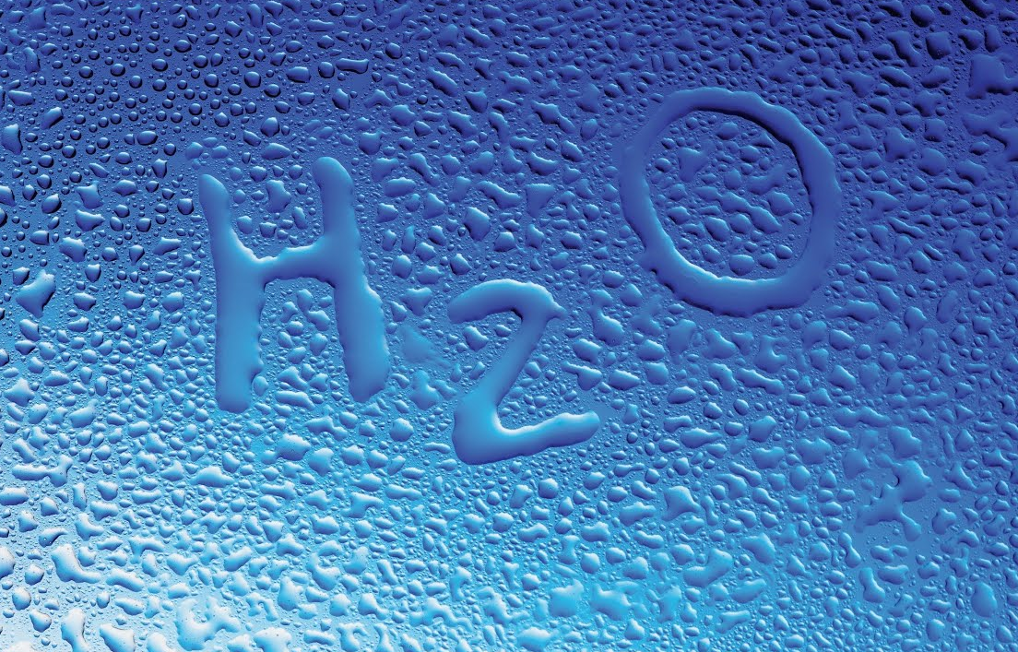
FRANÇAIS
8-classe
Thème: L’eau dans tous ses états.

Slide 2
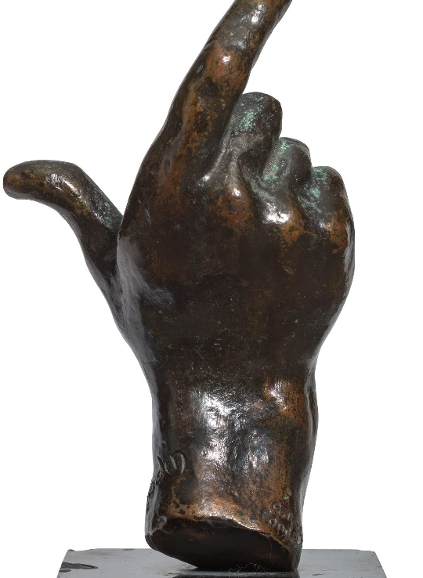

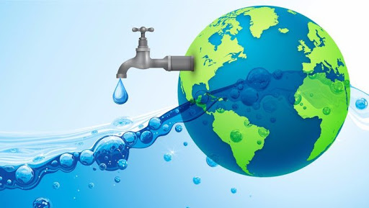
Aujourd’hui...
avec vous...
vérifier vos devoirs
parler de toutes les états de l’eau
apprendre à prendre une position et de savoir exprimer une opinion
découvrir d’où il vient le mot « poubelle »

Slide 3
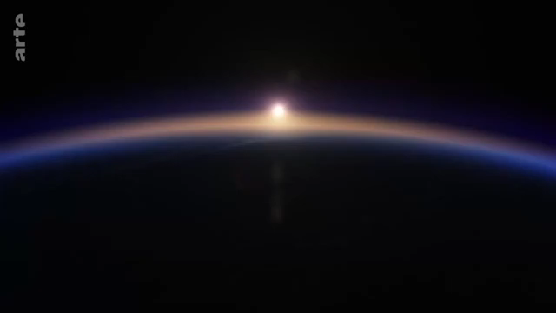
Regardez la vidéo et dites de quoi s’agit-il?

Slide 4
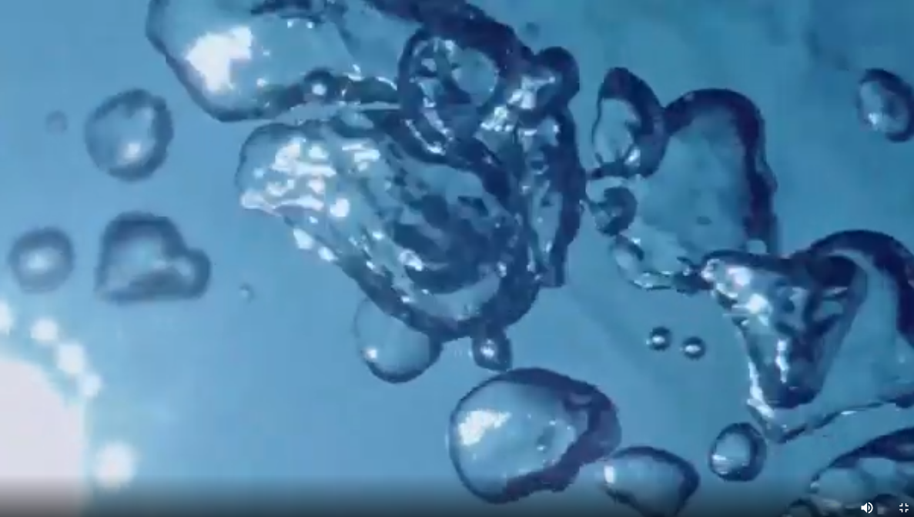
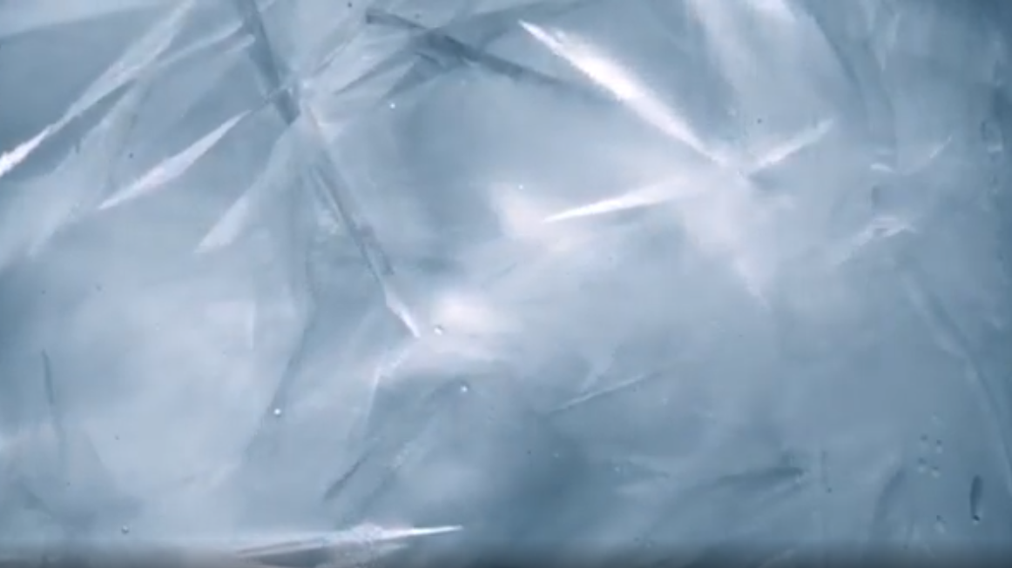
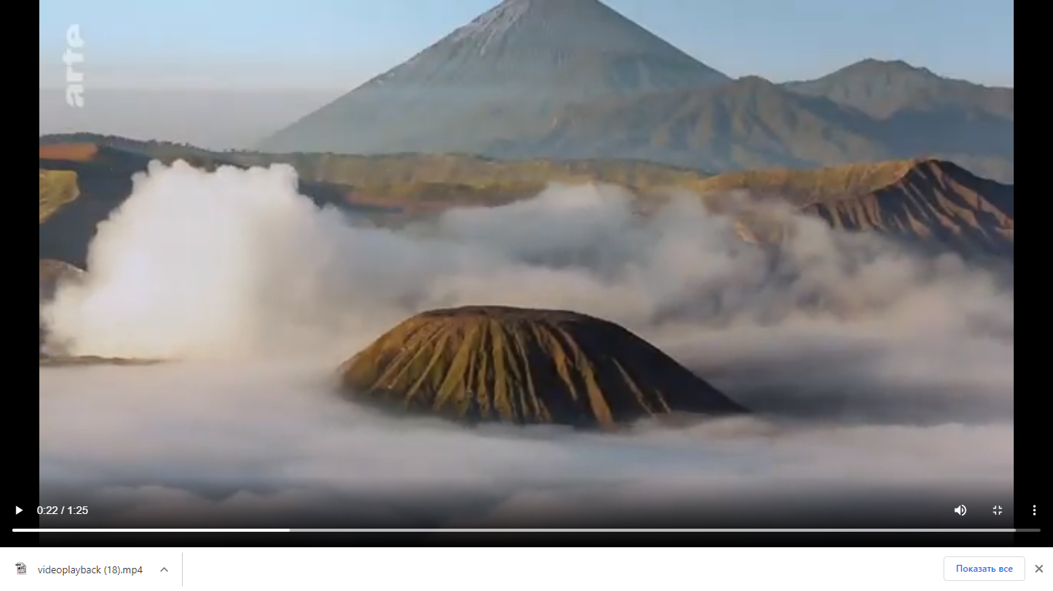
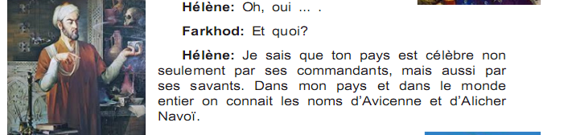
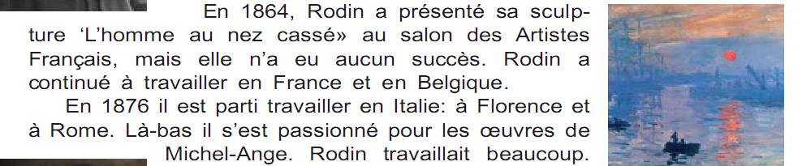
Regardez la vidéo et dites de quoi s’agit-il?
Cette vidéo parle de l’eau.
3 états de l’eau

Slide 5
L’eau dans tous ses états.
L’état physique de l’eau est conditionné par sa température.
Etat liquide.
C’est la forme de l’eau la plus répandue sur Terre, notamment dans les mers et océans (eau salée). Seul 1/4 de l’eau douce est liquide, essentiellement dans des eaux souterraines plus ou moins profondes et dans les eaux de surface, c’est-à-dire les lacs, fleuves et rivières. On la trouve sous les forme suivantes:

Slide 6
Le condotionnel Présent
La pluie
Il s’agit de goutelettes d’eau provenant des nuages.

Slide 7
Les nuages
Ils sont formés par accumulation, dans les hauteurs de l’atmosphčre, de minuscules goutelettes d’eau. Les nuages les plus élevés sont constitués de cristaux de glace.

Slide 8
Le brouillard
Il est constitué de minuscules goutelettes d’eau en suspension dans l’air. Quand le brouillard est peu développé ou limité aux points les plus bas du relief, on parle de brume.
Etat de vapeur (état gazeux)
La vapeur d’eau présente dans l’atmosphère: il s’agit d’un gaz qui devient visible sous l’effet de la condensation.

Slide 9
Etat solide
Les 3/4 de l’eau douce sont stockés sous forme de glaciers ou sous forme de neige, et très difficillement accessibles à l’homme.
Les calottes glaciaires des pôles Nord et Sud sont les plus grands réservoirs d’eau douce de la planète. Les glaciers représentent une masse si importante que s’ils fondaient, le niveau des mers remonterait de près de 200 mètres.
L’eau à l’état solide se trouve dans:

Slide 10
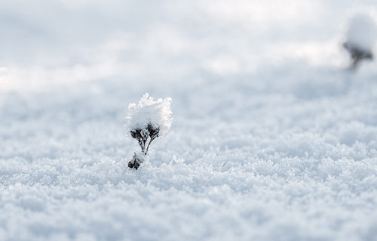
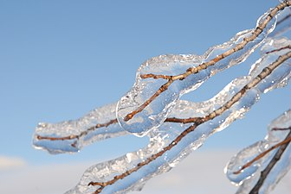
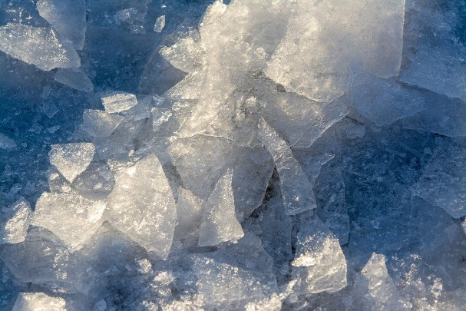
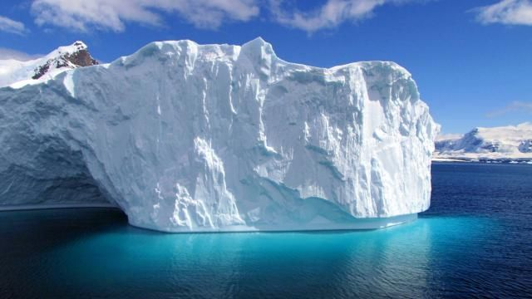
La neige
Elle est constituée de minuscules cristaux de glace en forme d’étoile qui, en s’aggolomérant, forment les flocons.
Le givre
Il se forme par gel du brouillard.
La glace
Elle résulte du gel de l’eau tombée au sol ou en rivière.
Les glaciers
Ils sont dûs au tassement, sous son propre poids, de la neige accumulée en haute montagne.

Slide 11
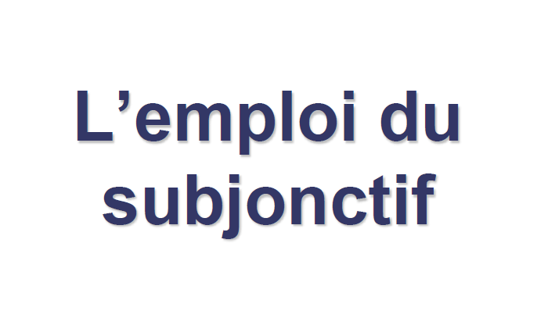

Slide 12
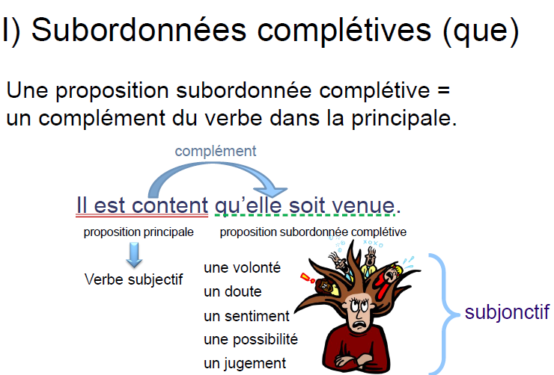

Slide 13
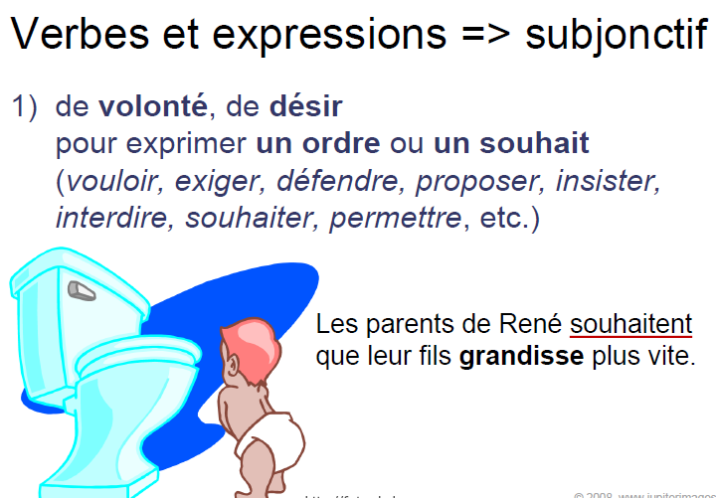


Slide 14
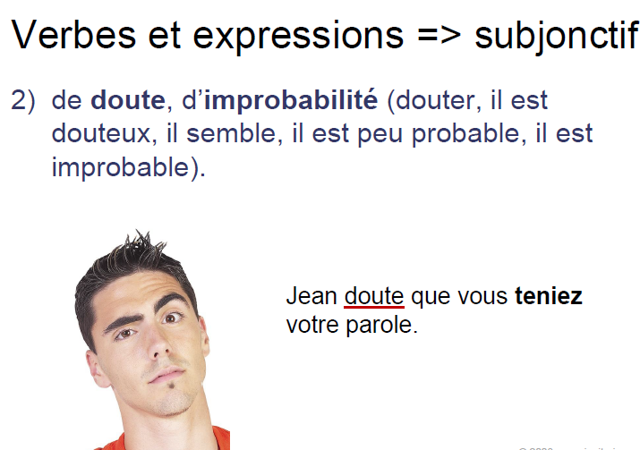

Slide 15
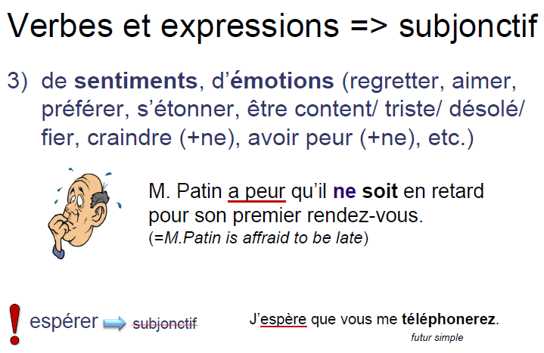

Slide 16
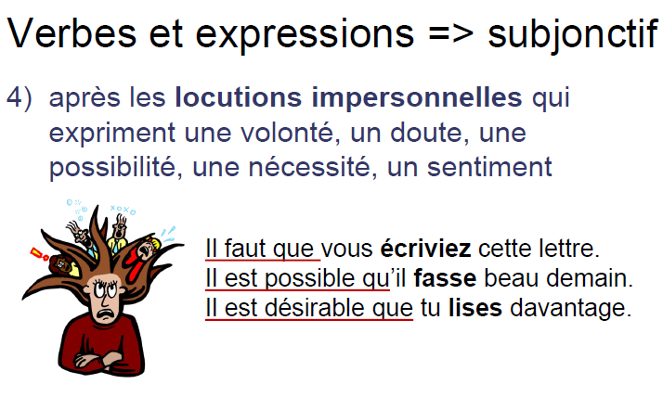

Slide 17
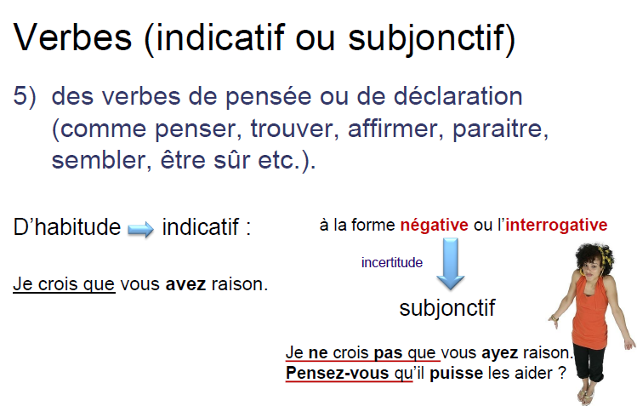

Slide 18
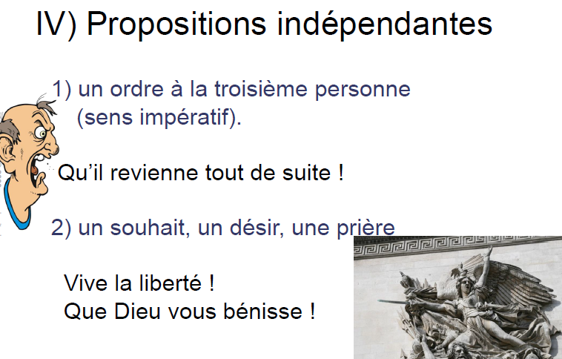


Slide 19
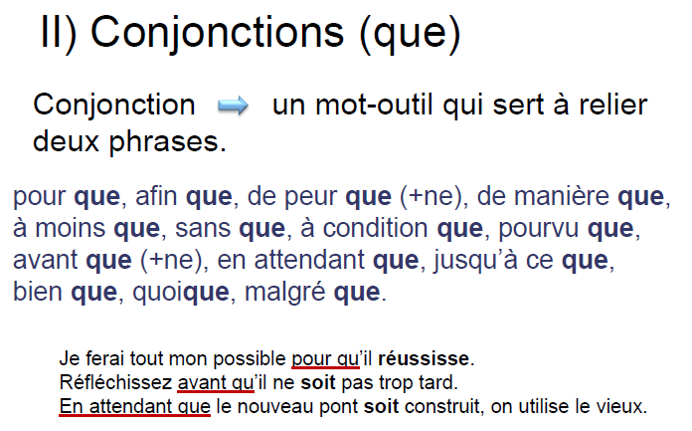

Slide 20


DEVOIR
Faites l’exercice 2 à la page 90.
Il faut conjuguer les verbes au conditionnel présent

Slide 21


